Slide 1
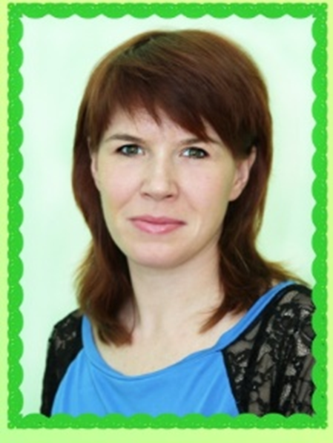
МАДОУ «Детский сад №390»
1997-2000г. Нижегородский педагогический
колледж им. К.Д. Ушинского, «Учитель начальных классов»
2000-2003г. Московский гуманитарный институт, «Психолог, преподаватель психологии»
Стаж работы в учреждении – 6 лет
Стаж педагогической работы – 4 года
E-mail: usckova.a@yandex.ru
Воспитатель группы компенсирующей
направленности с ОНР
Нижний Новгород
2015г

Slide 2
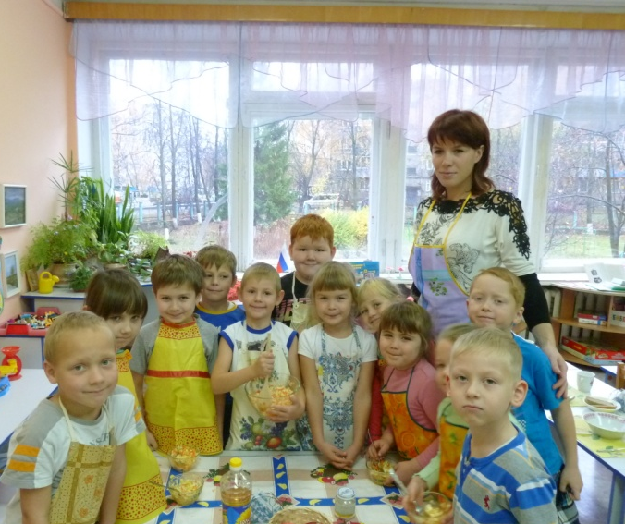
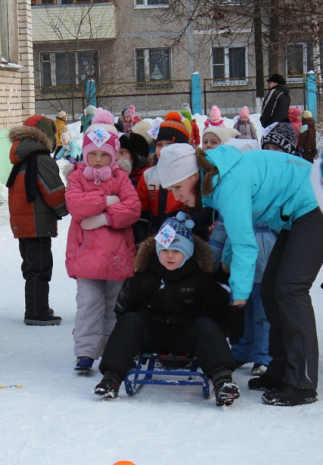
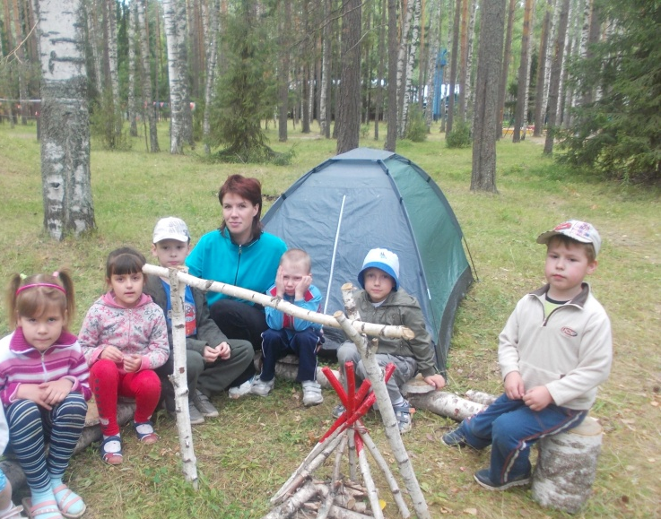
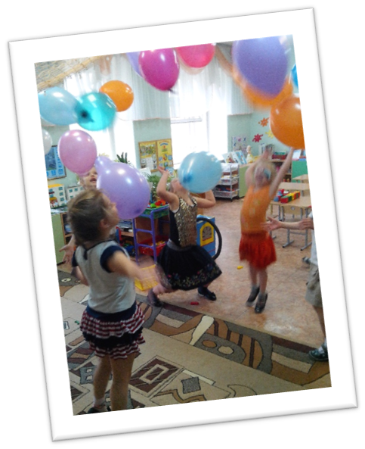
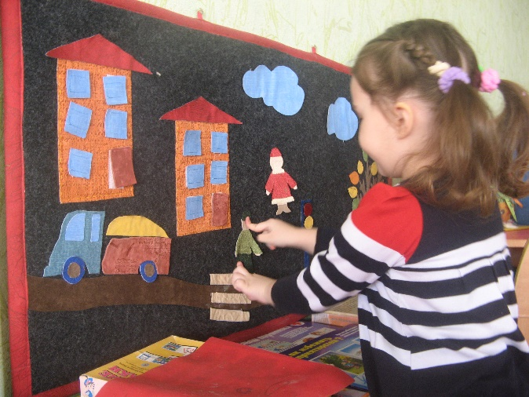
Профессиональное кредо:
«Наша работа – любовь и забота!»
Тема: «Формирование
основ безопасного
поведения на дорогах
у детей старшего
дошкольного
возраста с ОНР»

Slide 3
Актуальность данной проблемы
За последние пять лет в дорожно-транспортных происшествиях на территории России погибли 7780 детей и подростков, а 113338 – получили травмы различной степени тяжести, многие остались инвалидами.
Особенности детской психики, восприятия детьми дорожных ситуаций. (Рассеянность внимания, гиперактивность, эмоциональность, туннельное зрение)
Недостаточное внимание родителей;
Дети знают, но не применяют на практике полученные знания;
Профилактика дорожно-транспортного травматизма – приоритетная проблема общества;

Slide 4


развитие интересов детей, любознательности и познавательной мотивации;
формирование познавательных действий, становление сознания;
формирование первичных представлений объектах окружающего мира, о свойствах и отношениях объектов окружающего мира
владение речью как средством общения и культуры;
развитие связной, грамматически правильной диалогической и монологической речи;
развитие звуковой и интонационной культуры речи, фонематического слуха;
знакомство с книжной культурой
Познавательное развитие
развитие предпосылок ценностно-смыслового восприятия и понимания произведений искусства;
становление эстетического отношения к окружающему миру;
реализацию самостоятельной творческой деятельности детей (изобразительной, конструктивно-модельной, и др.)
Речевое развитие
Художественно-эстетическое развитие
Направления развития по ФГОС
усвоение норм и ценностей, принятых в обществе;
становление самостоятельности, целенаправленности и саморегуляции собственных действий;
формирование основ безопасного поведения в социуме.
Социально-коммуникативное развитие
становление целенаправленности и саморегуляции в двигательной сфере;
развитие таких физических качеств, как координация и гибкость;
формирование опорно-двигательной системы организма, развитие равновесия, координации движения, крупной и мелкой моторики обеих рук
Физическое развитие

Slide 5



Встал малыш на ноги – он уже пешеход.
Сел ребенок на велосипед – он уже водитель.
Поехал в автобусе – он уже пассажир.
И везде его подстерегает опасность.
«Самое дорогое у человека – это жизнь»
Н.А. Островский
«Принципы здорового образа жизни, принципы оптимальных физических нагрузок
человек должен усваивать, как элементы культуры, в худшем случае со школьной скамьи, в лучшем – еще раньше в семье, в детском саду…»
Н. М. Амосов
Совершенно очевидно, что из числа полезных в житейском обиходе предметов должно быть изучаемы те, которые действительно необходимы.
Аристотель

Slide 6
Цель: формирование осознанного отношения детей старшего дошкольного возраста с ОНР по соблюдению правил безопасного поведения и выработке положительных, устойчивых привычек безопасного поведения на улицах города.
Задачи:
1. Сформировать у детей практические навыки поведения в различных ситуациях городского движения и соответствующую модель поведения.
2. Создавать предметно-пространственную развивающую среду для сознательного изучения детьми с ОНР правил дорожного движения.
3. Сформировать у родителей устойчивый интерес к безопасности детей, привлекать взрослых к совместной деятельности с детьми

Slide 7
Формы и методы работы с детьми:
Метод наблюдения , беседы, встреча с инспектором ДПС.
Экскурсии.
Здоровьесберегающие технологии: зрительная и пальчиковая гимнастика, артикуляционные упражнения.
Сюжетно – ролевые игры на внимание и игры с оздоровительным бегом.
Динамические паузы с речевым сопровождением.
Проектный метод.
Познавательные презентации. Индивидуальная работа на ПК по автоматизации звуков, формированию грамматического строя речи.
Бумагопластика, пластилинография
Работа с песком
Настольно-печатные игры и игры с использованием макетов (моделирование опасных и безопасных дорожных ситуаций)

Slide 8
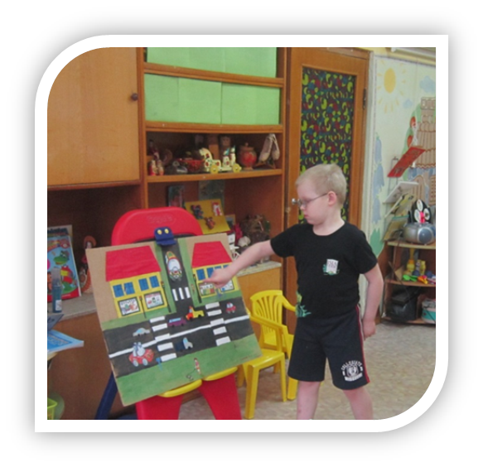
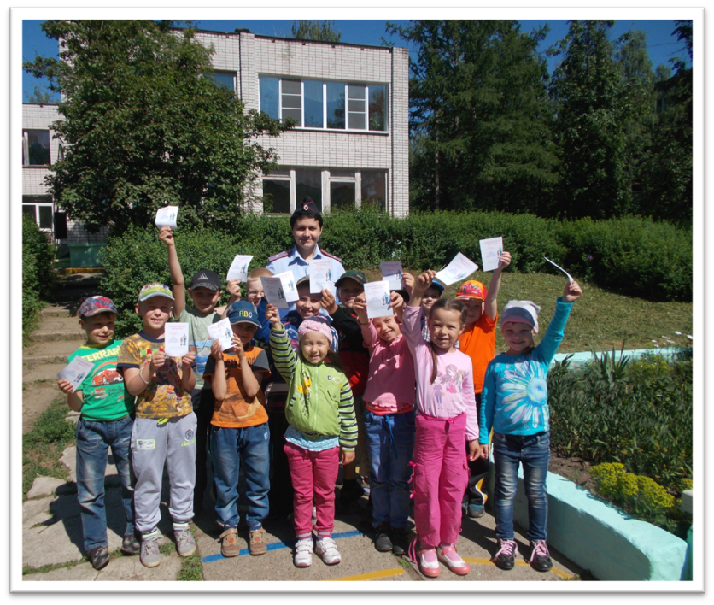
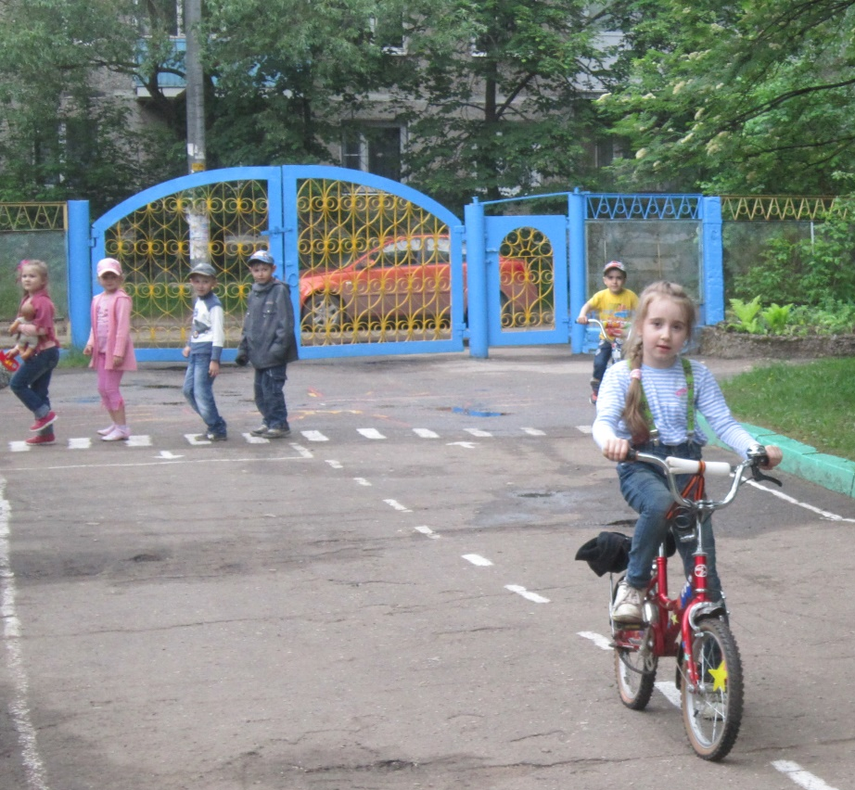
Беседы, встреча с инспектором ДПС
Знакомство с понятиями «улица»(одностороннее движение),«площадь», «бульвар», «проспект».
Расширение представлений детей
о работе инспектора ГИБДД.
Закрепление дорожных знаков, отработка действий в различных проблемных ситуациях в летний оздоровительный период на транспортной площадке на территории детского сада.

Slide 9
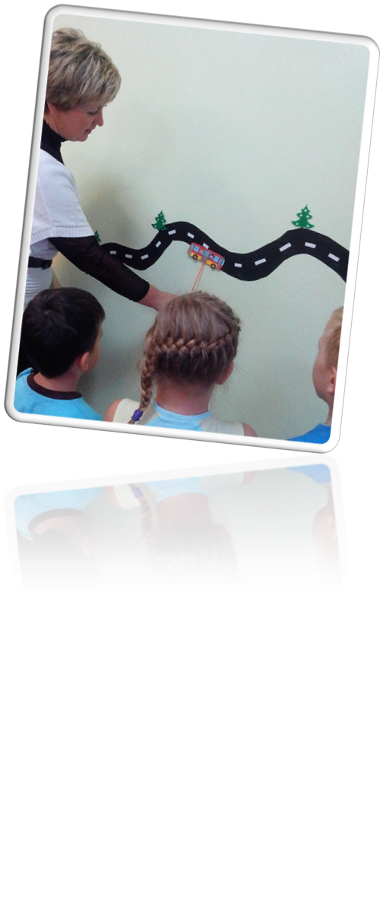
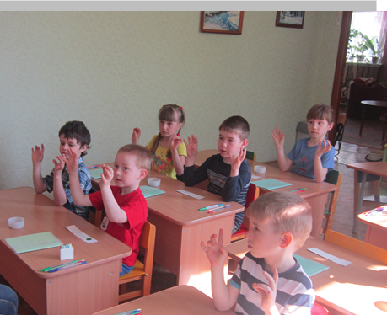
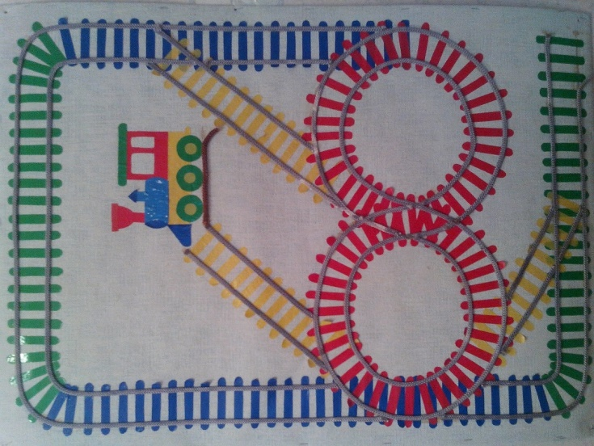
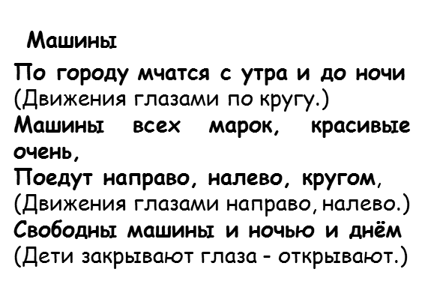
Здоровьесберегающие технологии
Артикуляционные упражнения
Зрительная гимнастика
Пальчиковые игры
«Заводим моторчик»
«Все машины по порядку
Подъезжают на заправку.
Бензовоз, мусоровоз,
С молоком молоковоз,
С хлебом свежим - хлебовоз
И тяжелый лесовоз.»

Slide 10
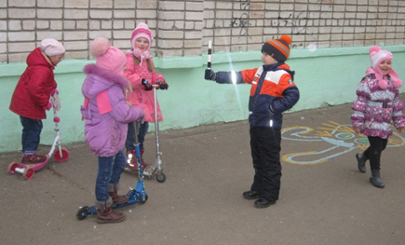
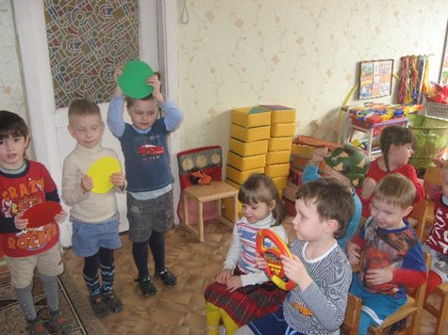
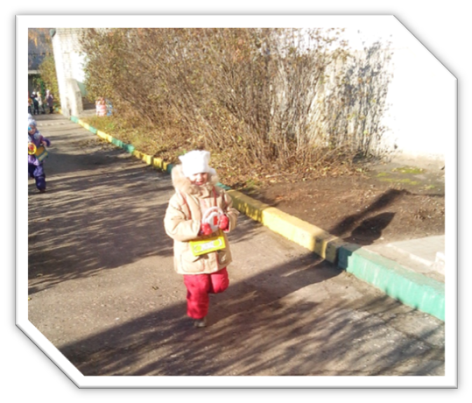
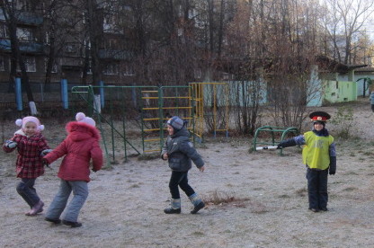
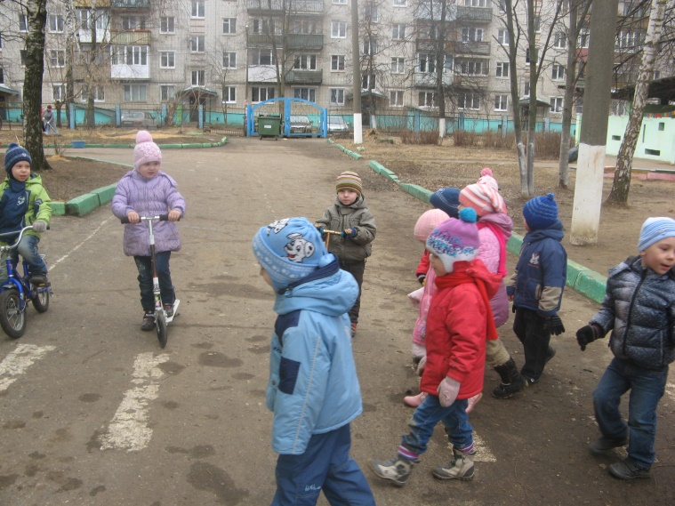
Сюжетно-ролевые игры
на внимание и игры с
оздоровительным бегом
«Остановись на красный свет»
( зрительный сигнал)
«Беги по хлопку»
«Тише едешь, дальше будешь. СТОП»
(звуковой сигнал)
«Нам на улице не страшно»
«Постовой»
«Пешеходы»

Slide 11
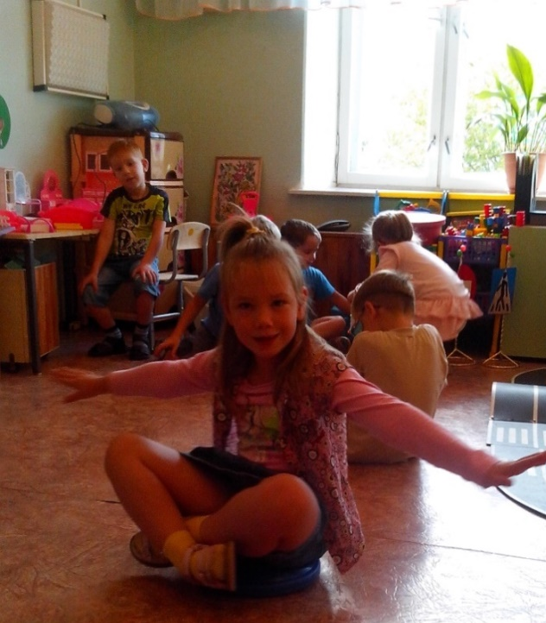
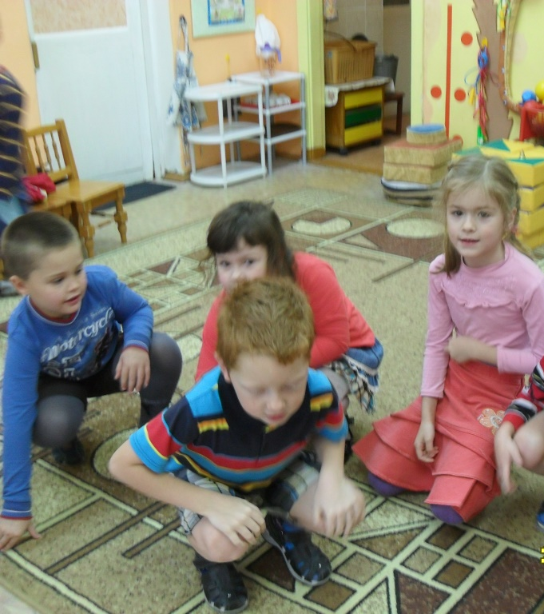
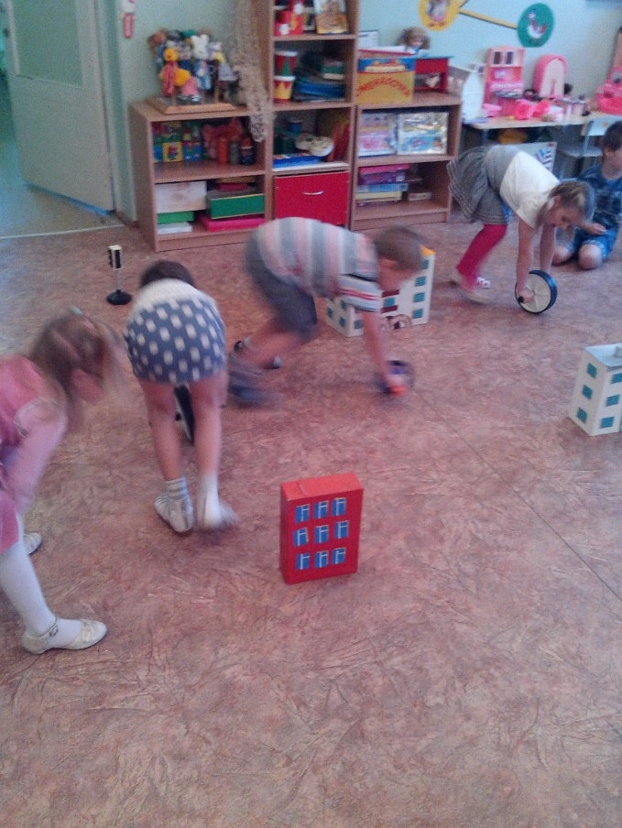
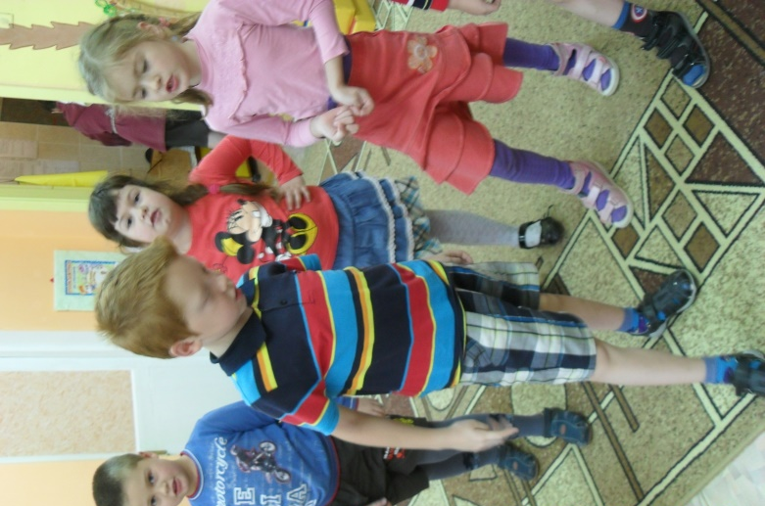
Динамические паузы с речевым сопровождением
и с физкультурным оборудованием
Игровое упражнение «Самолет»
Игровое упражнение «Мотоциклы на улицах города»
«Автобус»
Мы в автобус дружно сели
И в окошко посмотрели.
Наш шофер педаль нажал
И автобус побежал.

Slide 12
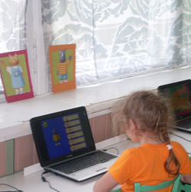

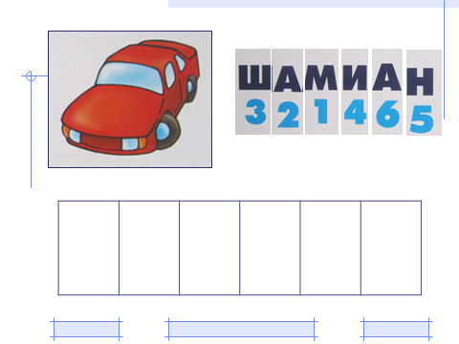

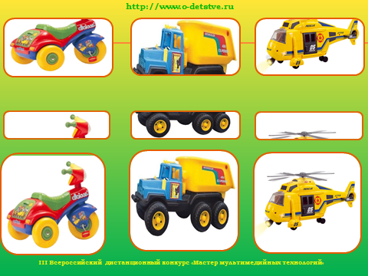
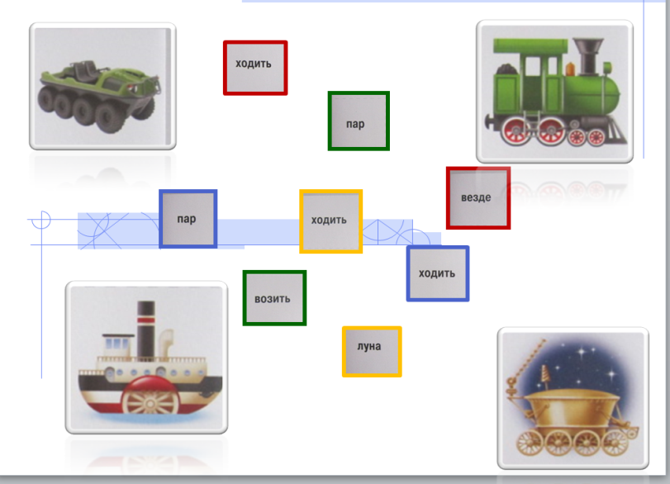
Использование ИКТ
Знакомство с дорожными знаками — предупреждающими, запрещающими и информационно-указательными.
Фонетико-фонетические упражнения
Автоматизация звуков
Систематизация знаний об устройстве улиц и соблюдению правил дорожного движения
Словообразование

Slide 13
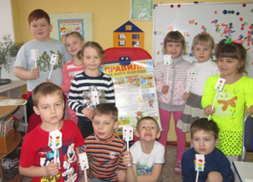
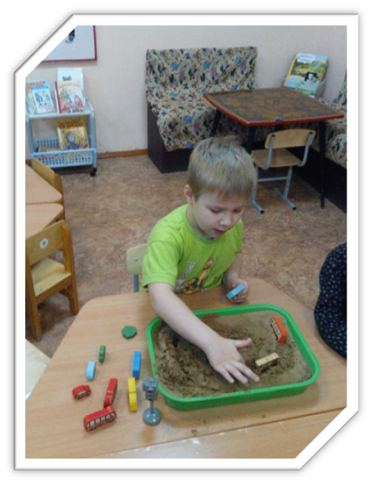
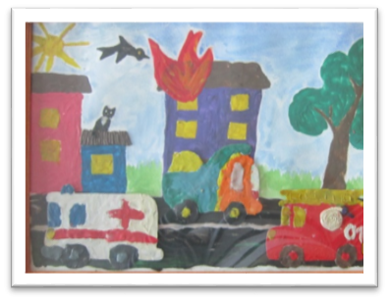
Бумагопластика, пластилинография
Работа с песком
«Дорожные знаки»
«Машины: грузовые, легковые»
«Фигурки людей (пешеходы)»
«Светофор»
«Спецтехника»
«Наша улица»
«Пройтись пальцами по проложенным трассам в песке»
Нарисовать с помощью пальцев рук, дорожки, тротуары, поставить знаки
Провести безопасный маршрут «Детский сад-дом-школа»

Slide 14
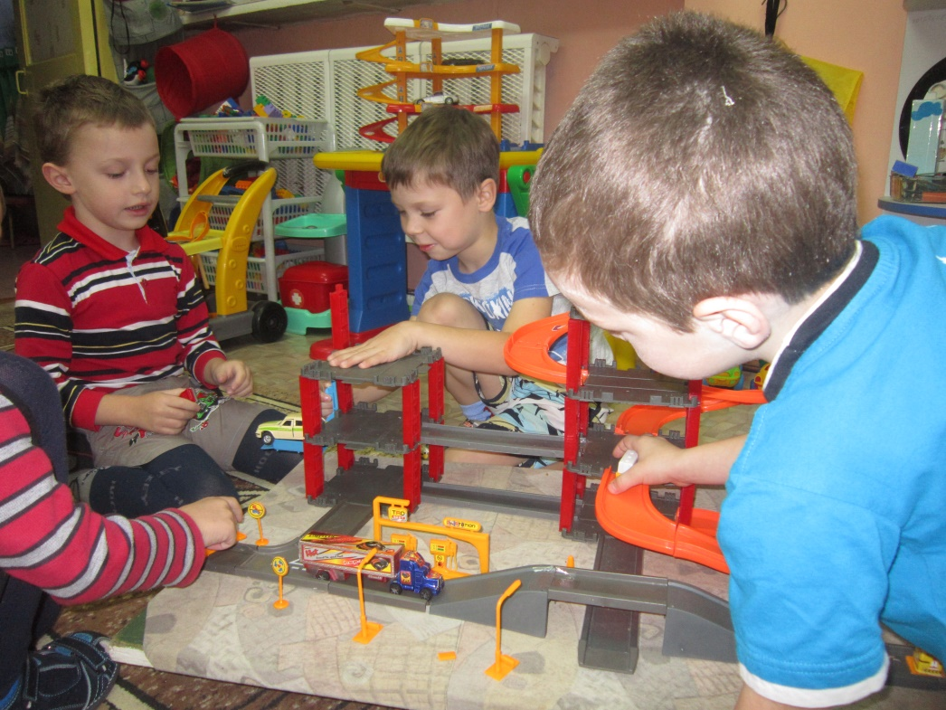
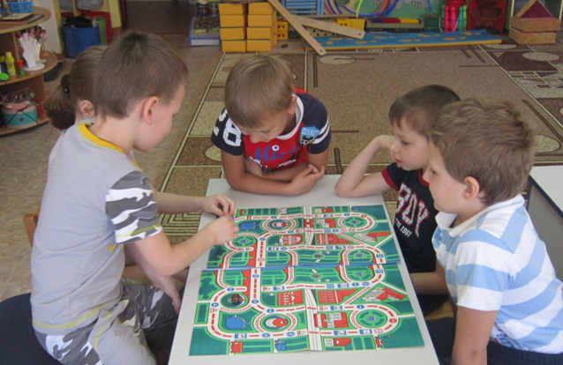
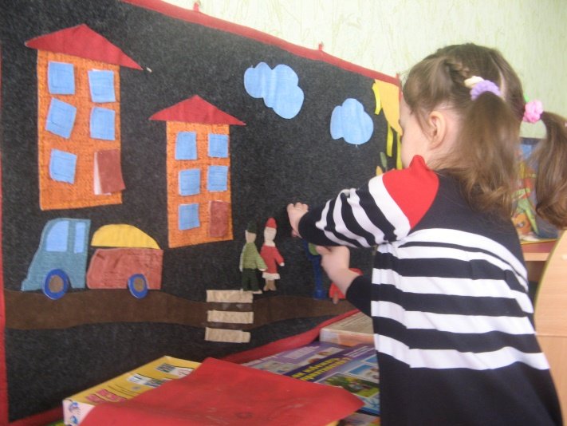
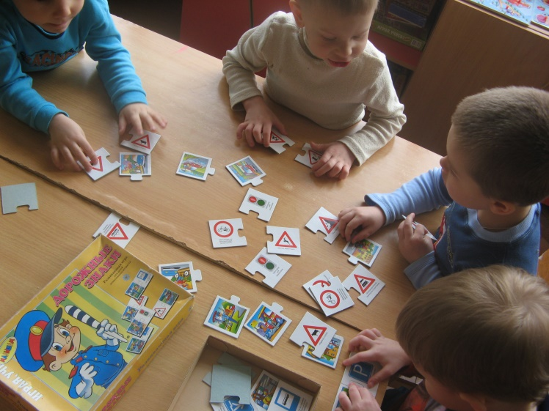
Настольно-печатные игры и игры с использованием макетов
«Перекресток»
Настольная игра с правилами «По дорогам города»
«Пешеходный переход»
«Дорожные знаки»

Slide 15
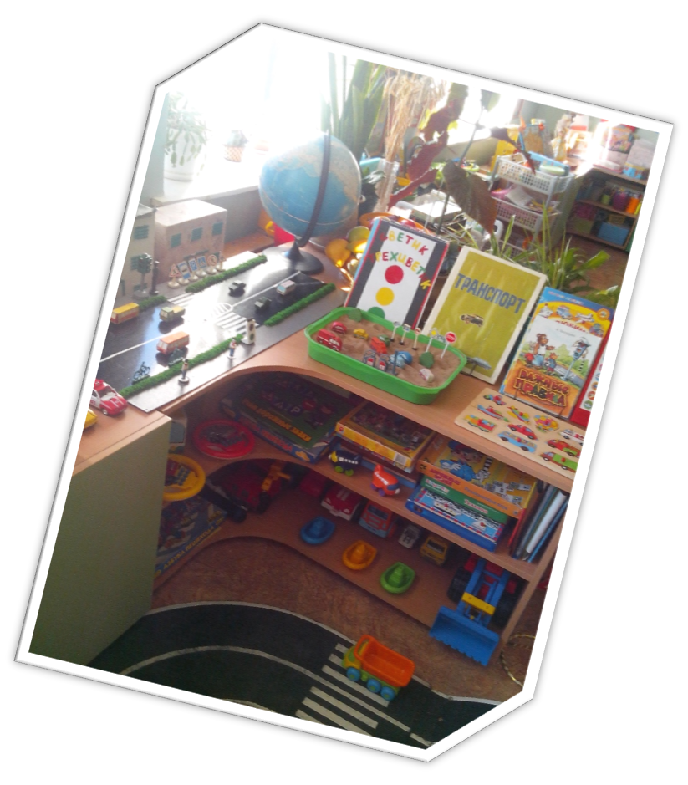
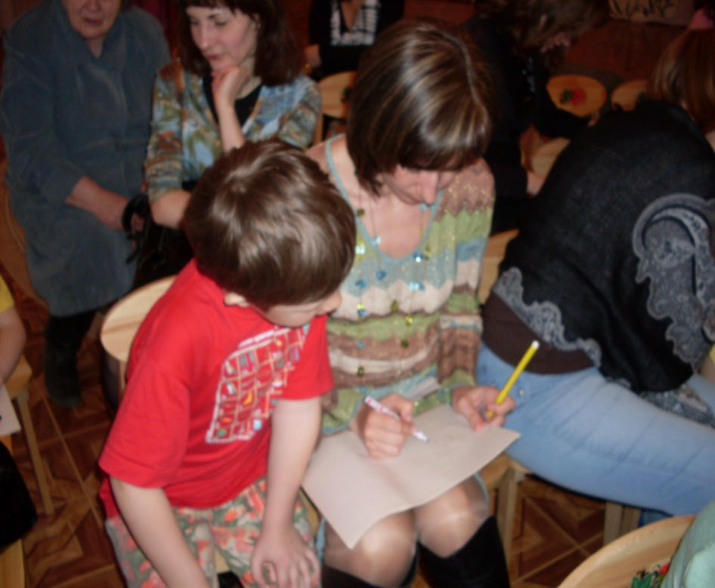
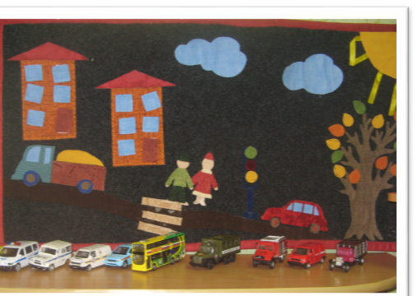
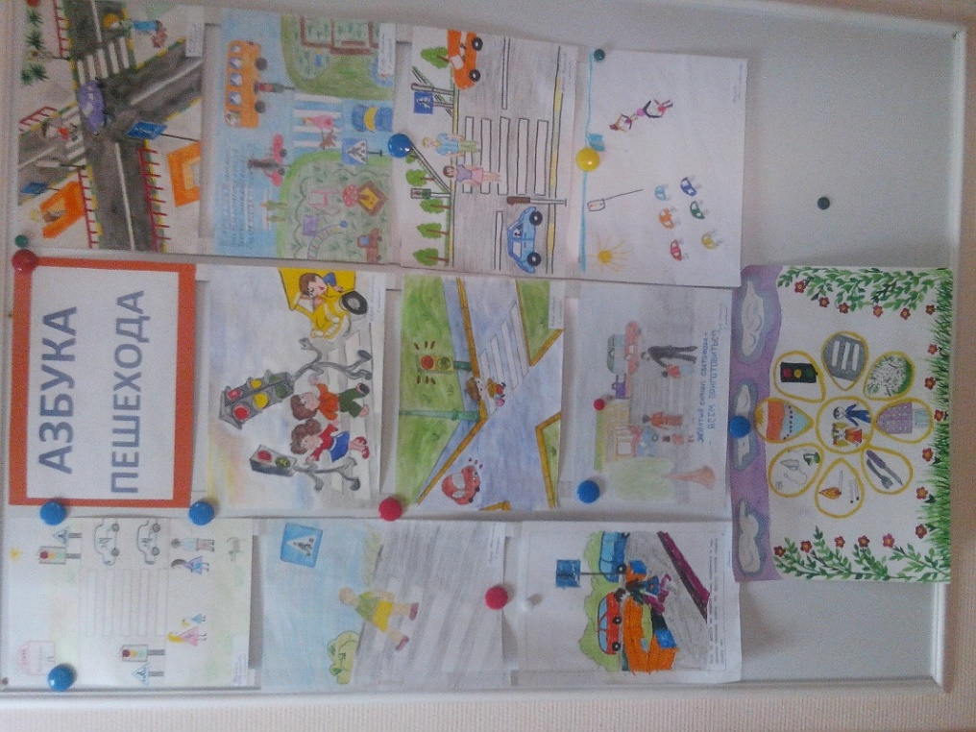
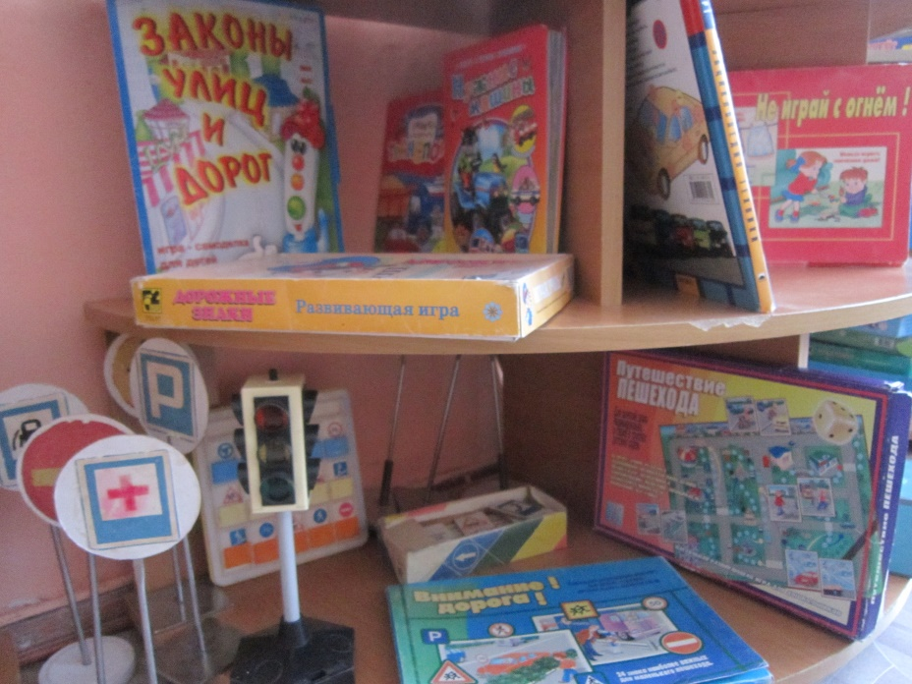
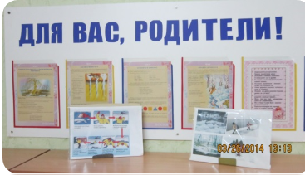

Предметно–пространственная
развивающая среда
Работа с родителями

Slide 16
Результаты работы по формированию осознанного отношения детей старшего дошкольного возраста с ОНР по соблюдению правил безопасного поведения и выработке положительных, устойчивых привычек безопасного поведения на улицах города на основе педагогического наблюдения:
1. Расширились представления детей об окружающей дорожной среде и правилах дорожного движения: умение правильно переходить проезжую часть дороги, знание правил поведения пассажира на остановке, во время посадки, во время движения транспорта, при выходе;
2. Дети научились распознавать знаки: информационно-указательные – «Пешеходный переход», «Подземный пешеходный переход», «Место остановки автобуса и (или) троллейбуса»; предупреждающие знаки – «Дети»; запрещающие знаки – «Движение пешеходов запрещено», «Движение на велосипедах запрещено»; предписывающие знаки – «Пешеходная дорожка», «Велосипедная дорожка»; знаки приоритета – «Главная дорога», «Уступи дорогу»; знаки сервиса – «Больница», «Телефон», «Пункт питания».
3. Овладели умением предвидеть опасные ситуации и обходить их,
4. Обогатили свои знания правилами дорожной безопасности в условиях плохой погоды,
5. Значительно расширился и обогатился словарный запас детей,
6. Положительные сдвиги произошли в развитии монологической и диалогической речи воспитанников.

Slide 17
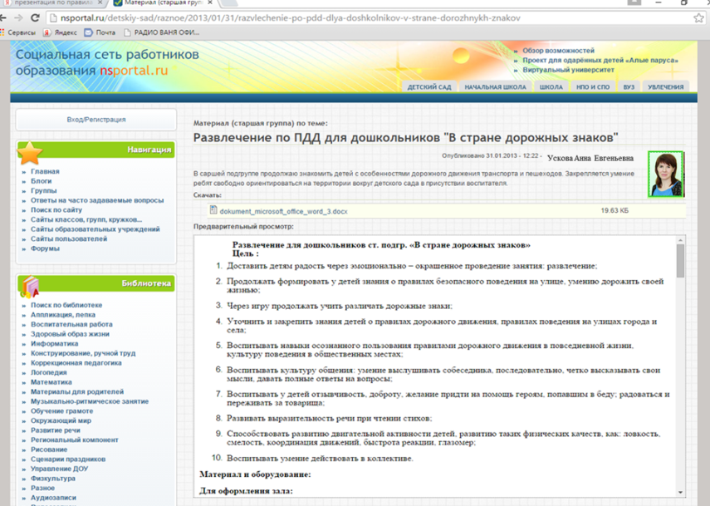
Транслирование опыта
Выступление на педсовете
«Сохранение и укрепление физического и психического здоровья воспитанников».
Открытое занятие «Путешествие в страну Дорожных знаков» для слушателей ННГАСУ.
Размещение опыта работы в интернет – ресурсе сайт www.nsportal.ru
Перспектива работы
1. Разработка компьютерных дидактических игр по лексическим темам в соответствии с образовательной программой.
2. Создание на сайте детского сада рубрики по взаимодействию с родителями по вопросам формирования правильного звукопроизношения.

Slide 18
Литература:
Э.Я.Филенко «Дошкольникам о правилах дорожного движения»
Т.Ф.Саулина «Три сигнала светофора»
В.Р.Клименко «Обучайте дошкольников правилам движения»
А.Линёв «Кто шагает в детский сад, кто шагает в школу»
«Методические указания по ознакомлению детей дошкольного возраста с правилами дорожного движения» и др.
В.Е. Ковалько «Здоровьесберегающие технологии»
Т.В. Ахотина «Здоровьесберегающие технологии: индивидуально-ориентированный подход»
http://o-detstve.ru/
http://viki.rdf.ru/
http://doshvozrast.ru/ozdorov/ozdorovlenie10.htm «Создание условий для сохранения здоровья воспитанников ДОУ»
http://www.trunsun.edusite.ru/p47aa1.html «Создание здоровьесберегающей среды в условиях детского сада»
http://www.noav.ru/?p=410 «Здоровьесберегающие технологии в дошкольном и школьном образовании»

